Slide 1

ФОТОРЕПОРТАЖ
МБДОУ «Детский сад общеразвивающего вида «Буратино»

Slide 2
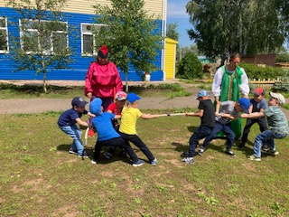
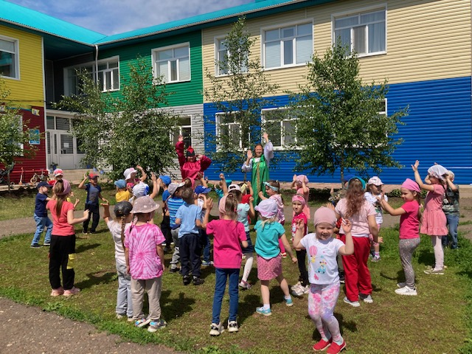
Развлечение «День России»
Муниципальное образование
В рамках реализации плана Года родных языков и народного единства, в целях воспитания у дошкольников патриотических чувств: любовь к Родине, желание жить в мире, дружить; дошкольники читали стихи, пели и слушали песни, соревновались в играх.

Slide 3
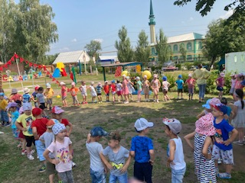
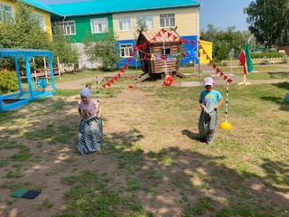
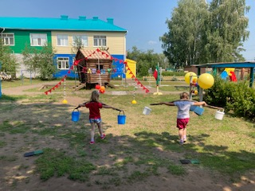
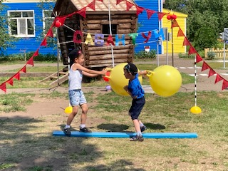
«Сабантуй в детском саду»
Муниципальное образование
Продолжать знакомить детей с традициями и обычаями татарского народа: дать представления о празднике «сабантуй», дети играли, состязались в татарских народных играх.
информация

Slide 4
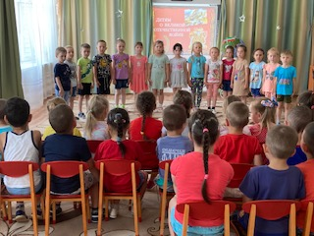
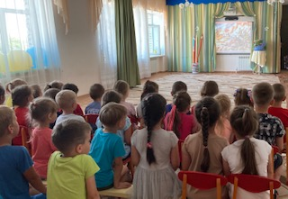
Развлечение «День памяти и скорби»
В рамках реализации плана Года родных языков и народного единства, в целях воспитания у дошкольников формирования гражданской позиции, чувства любви к Родине; дети сопереживали детям войны из фильма о войне, читали стихи на русском и татарском языках, прослушивали военные песни.

